Slide 1
إدارة الترويج

Slide 2
مكونات البرنامج التسويقي
تجزئة السوق
تحديد القطاعات المستهدفة
دراسة سلوك المستهلك
عوامل
بيئية خارجية أخرى
تحديد الوضع التنافسي
عوامل
بيئية داخلية
رقابة
تحليل
المنتج
التوزيع
التسعير
الترويج
تنفيذ
تخطيط

Slide 3
عناصر المزيج التسويقي
المزيج التسويقي
المنتج
التسعير
الترويج
التوزيع

Slide 4
الترويج
مجموعة الاتصالات التي يجريها المنتج بالمشترين المرتقبين بغرض تعريفهم وإقناعهم بالسلع والخدمات المنتجة ودفعهم للشراء.

Slide 5
أهداف الترويج
إقناع
تحفيز
تعريف

Slide 6
عناصر الاتصال الترويجي
المرسل
الوسيلة
المستقبل
الرسالة
تغذية عكسية
التشويش

Slide 7
المرسل
الرسالة
الوسيلة
المستقبل
عناصر عملية الإتصال

Slide 8
استراتيجيات الترويج
العوامل المؤثرة في صياغة استراتيجية الترويج :
1- دورة حياة المنتج
2- نوعية السوق
3- نوعية المنتجات
4- اعتبارات الطلب

Slide 9
استراتيجيات الترويج
استراتيجية الجذب
استراتيجية الدفع

Slide 10
استراتيجية الدفع
يقوم المنتج بالترويج لتاجر الجملة ، فيطلب تاجر
الجملة البضاعة من المنتج ، ويستلمها منه
ثم يقوم تاجر الجملة بالترويج لتاجر التجزئة،
فيطلب تاجر التجزئة البضاعة من تاجر الجملة،
ويستلمها منه
ثم يقوم تاجر التجزئة بالترويج للمستهلك، فيطلب
المستهلك البضاعة من تاجر التجزئة، ويستلمها منه

Slide 11
استراتيجية الدفع
طلب 3
طلب 2
طلب 1
المستهلك
تاجر التجزئة
تاجر الجملة
المنتج
ترويج 3
ترويج 2
ترويج 1
تدفق سلعي

Slide 12
استراتيجية الجذب
يقوم المنتج بالترويج للمستهلك مباشرة، فيطلب المستهلك البضاعة من تاجر التجزئة،
ثم يقوم تاجر التجزئة بطلب البضاعة من تاجر الجملة،
ثم يقوم تاجر الجملة بطلب البضاعة من المنتج، ويستلمها منه
يقوم تاجر التجزئة باستلام البضاعة من تاجر الجملة، فيسلمها بدوره للمستهلك

Slide 13
استراتيجية الجذب
طلب 1
طلب 2
طلب 3
المستهلك
تاجر التجزئة
تاجر الجملة
المنتج
ترويج
تدفق سلعي

Slide 14
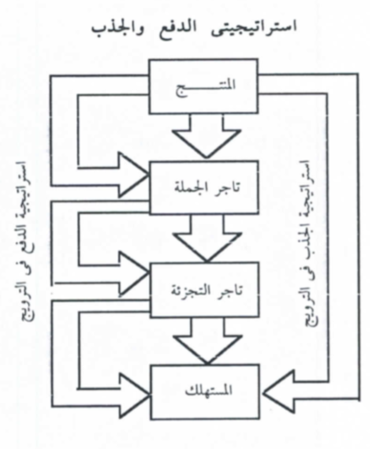
استراتيجيات الترويج

Slide 15
مقارنة بين استراتيجيتي الدفع والجذب
 | عوامل المقارنة | الدفع | السحب
1 | نشاط الترويج الرئيسي | البيع الشخصي | الإعلان
2 | نوع المنتجات | صناعية واستهلاكية خاصة | استهلاكية (ميسرة – تسوق)
3 | طبيعة المنتجات | معقدة (عالية التقنية) | بسيطة
4 | منافذ التوزيع | محدودة | متعددة
5 | أسعار المنتجات | مرتفعة | منخفضة

Slide 16
عناصر المزيج التسويقي
الإعلان
البيع الشخصي
النشر
العلاقات العامة
ترويج المبيعات
أخرى

Slide 17
خصائص العناصر الرئيسية
المزيج الترويجي | البيع الشخصي | الإعلان | النشر | ترويج المبيعات | العلاقات العامة
طريقة الاتصال | وجها لوجه | غير مباشر | غير مباشر | غير مباشر | مباشر وغير مباشر
مدى الانتظام | منتظم | منتظم | لبعض السلع ذات القيمة للمجتمع | في وقت معين | منتظم
المرونة | موضوعة وفقا لنوعية العملاء | موضوعة وفقا لنوعية العملاء | خارج تحكم رجال التسويق | تعد وفقا لنوعية العملاء
المعلومات المرتدة | نعم | لا يحدث | لا يحدث | لا يحدث | نعم
الرقابة على المحتويات | نعم | نعم | لا يحدث | نعم | نعم
التكلفة للشخص | عالية | منخفضة | لا تكلفة | لا تكلفة تختلف وفقا لنوعية العملاء

Slide 18
الإعلان

Slide 19


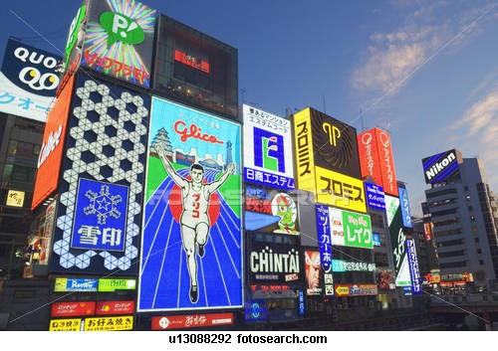

Slide 20
الإعلان
التعريف :
اتصال غير شخصي ، مدفوع الثمن ، والتي تتبعها منشآت الأعمال والمؤسسات التي تهدف إلى الربح وكذا الأفراد بقصد تقديم السلع والخدمات والأفكار لمجموعة من المستهلكين أو المشترين الصناعيين وإقناعهم بها.

Slide 21
خصائص الإعلان
1- غير شخصي
2- مدفوع الأجر
3- يعتمد إلى تعريف العملاء المرتقين بالسلع والخدمات والأفكار ويسعى إلى إقناعهم بشرائها أو اقتناءها أو تفهمها

Slide 22
أهداف الإعلان
1- تقديم المنشأة إلى السوق والمتعاملين وتوضيح أهدافها
2- تعريف المشترين المرتقبين بمنتجات المنشأة
3- بناء مفهوم مجموعة السلعة
4- حث المستهلكين على زيادة مشترياتهم من السلعة
5- اجتذاب جيل جديد أو فئة معينة من الجمهور
6- إعادة توزيع الحصة النسبية لكل منشأة في السوق
7- محاربة الإشاعات الضارة
8- الاشتراك في الحملات التعاونية

Slide 23

مراحل التأثير الإعلاني على المستهلك
إدراكي
الإعلام
بوجود
المنتج
عاطفي
معلومات عن
المنتج
نزوعي
إثارة
الاهتمام
تفضيل
المنتج
الإقناع
الشراء

Slide 24
أنواع الإعلانات

Slide 25
أنواع الإعلان
إعلان المنشآت
إعلان المنتجات

Slide 26
أنواع الإعلان
أولا: إعلان المنشآت
  1- إعلان سمعة المنشأة
  2- إعلان العلاقات العامة
  3- إعلان الخدمة العامة

Slide 27
أنواع الإعلان
ثانيا: إعلان المنتجات
  1- الطلب الأولي
  2- الطلب الانتقائي

Slide 28


أنواع الإعلانات
الإعلان الِتعريفي: يخبر المستهلكين عن السلعة وخصائصها وفوائدها واستخداماتها ، ويهدف إلى إثارة الطلب الأولى، وهو هام للمنتجات الجديدة.

Slide 29
أنواع الإعلانات
الإعلان التنافسي: يعدد استخدامات وخصائص ومزايا المنتج عن غيره من المنتجات المنافسة، ويهدف إلى إثارة الطلب الانتقائي
  مقارن: يتم فيه المقارنة بين ماركتين أو أكثر لإبراز تميز خصائص ماركة معينة (مسموح به في أمريكا وغير مسموح به في أوربا).
  دفاعي: ينشر أو يذاع وقت الحملات الإعلانية للمنتجات المنافسة بهدف الحد من انخفاض المبيعات.

Slide 30
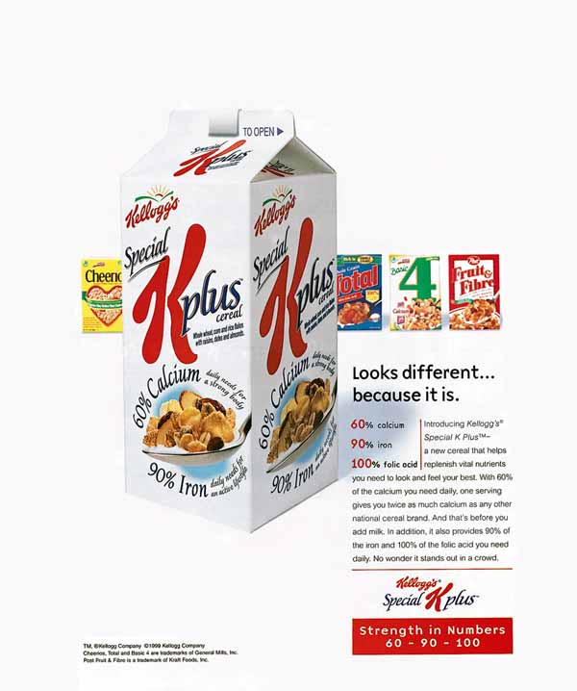


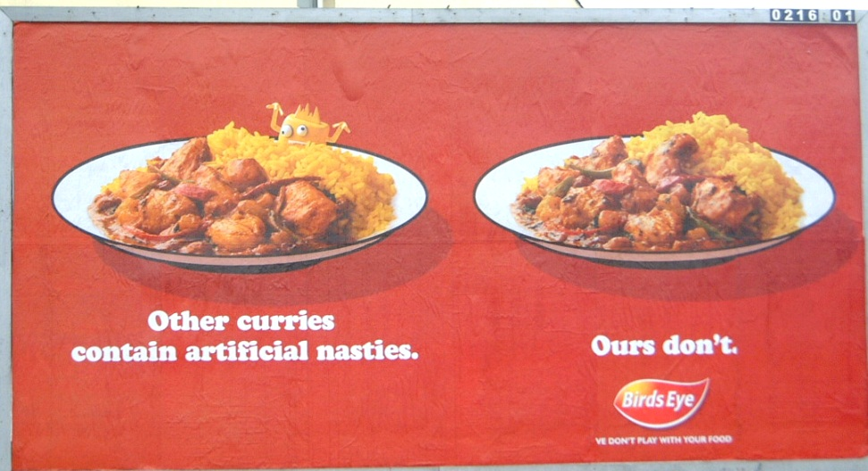
الإعلانات التنافسية

Slide 31
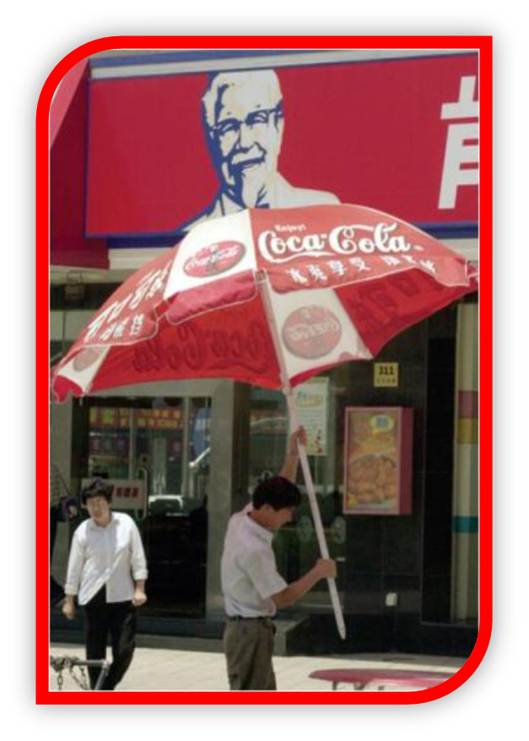

أنواع الإعلانات
الإعلان التذكيري: يهدف إلى تذكير المستهلكين بالسلعة لتجنب النسيان، وأنها مازالت موجودة بهدف تجنب انخفاض المبيعات. يكون عن منتجات معروفة لدى المستهلك، ويتم نشره، أو إذاعته على فترات متباعدة.

Slide 32

أنواع الإعلانات
الإعلان التعزيزي: يهدف إلى طمأنة المستعملين الحاليين للسلعة، والتأكيد لهم بأنهم اتخذوا القرار السليم بشراء السلعة محل الإعلان بهدف تجنب الانخفاض في المبيعات.

Slide 33
وسائل نشر الإعلانات

Slide 34
وسائل نشر الإعلانات
 | وسيلة النشر | المزايا | العيوب
1 | الصحف | الانتشار الجغرافي إمكانية اختيار الوقت المناسب المصداقية العالية إمكانية الاحتفاظ بالإعلان | قصر عمر الجريدة وبالتالي الإعلان تقرأ بصورة قد لا تلفت الانتباه للإعلان خصوصاً مع التزاحم الإعلاني انخفاض الجودة من حيث الورق والطباعة
2 | المجلات | اختيار دقيق للجمهور المستهدف لأن كل مجلة ترتبط بنوع معين من العملاء خاصة المجلات المهنية تقرأ بشكل هادف دون تسرع حياة أطول للإعلان لطول مدة الاحتفاظ بالمجلة جودة أعلى في الورق والطباعة | تحتاج لفترة طويلة لظهور الإعلان خاصة في المجلات الدورية السنوية والنصف سنوية أو الشهرية. انتشارها أقل من الجرائد تكلفة أعلى من الجرائد
3 | الراديو | موجه لقطاع عريض من السوق اختيار الجمهور حسب نوع البرنامج تكلفة قليلة نسبياً بالنسبة للشخص إمكانية اختيار الوقت المناسب الوصول للمستهلك في أماكن مختلفة (البيت – السيارة – العميل ... الخ) | يفتقر إلى الرؤية بالعين انخفاض تركيز المستهلك مع الراديو قصر عمر الرسالة الإعلانية
4 | التليفزيون | استخدام الصوت والصورة والألوان تغطية واسعة للسوق تكلفة منخفضة للشخص اختيار السوق المستهدف عن طريق اختيار القنوات المناسبة | تكاليف الإعلان مرتفعة (كمبلغ إجمالي) المدة الزمنية قصيرة عادة (بالثواني) عمر الرسالة الإعلانية قصير

Slide 35
وسائل نشر الإعلانات
 | وسيلة النشر | المزايا | العيوب
5 | إعلانات الطرق | العرض على جميع أنواع الجمهور دون تكلفة إضافية العرض على الجمهور المستهدف في مناطق معينة إمكانية التعرض المتكرر للإعلان | تتطلب أفراداً ملمين بالقراءة تحتاج لصيانة مستمرة تفترض عرض معلومات قليلة (تذكيري) لا تراعي الفروق في العوامل الديموجرافية
6 | البريد المباشر | سعة الانتشار التوجه مباشرة لعملاء مرتقبين بعينهم | إهمال بعض العملاء للرسائل الإعلانية
7 | شبكة الإنترنت | التفاعل المباشر مع العملاء إمكانية الوصول لقطاعات محددة من العملاء إمكانية تتبع العملاء وبناء قاعدة معلومات | ضعف الخصوصية والأمان
8 | الأدلة مظاريف البريد كارت صعود الطائرة تذاكر السفر أغلفة الكتب والكراسات عربات القطار والشاحنات | انخفاض التكلفة سهولة الوصول لفئات معنية من العملاء | محدودية الانتشار

Slide 36
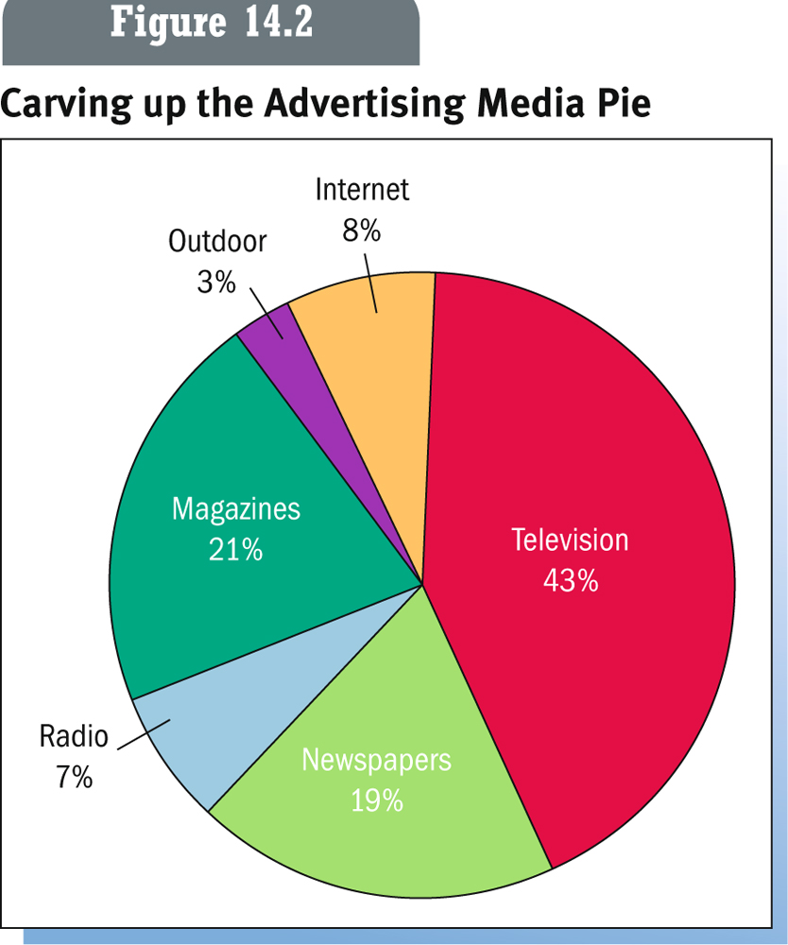
الإنفاق الإعلاني على وسائل نشر الإعلانات

Slide 37
Leaders in Advertising on the Internet
TRUSTe
Amazon
Yahoo!
Next Card
Microsoft
AOL
Gateway
AT&T
LinkExchange
Barnes & Noble
Source: The Nielsen//NetRatings Reporter, www.nielsen-netratings.com
Notes:
2
2

Slide 38
تخطيط الحملات الإعلانية

Slide 39
تخطيط الحملات الإعلانية
الحملة الإعلانية
هي مجموعة من الإعلانات ذات رسائل موحدة توجه إلى جمهور معين لتحقيق أهداف تسويقية وبيعية محددة
تحديد الجمهور المستهدف
تحديد الأهداف الإعلانية
تحديد مخصص الحملة
وضع خطة وسائل النشر
تحديد الرسالة الإعلانية
تنفيذ الحملة الإعلانية
تقييم فعالية الحملة

Slide 40
تخطيط الحملات الإعلانية
1- تحديد الجهور المستهدف: أي الجمهور الذي يستهدفه الإعلان، ويتم ذلك من خلال تجزئة السوق لتحديد السوق المستهدف والتعرف على خصائصه والعوامل المؤثرة على قراراته الشرائية بهدف تحديد المزيج الإعلاني المناسب واختيار وسائل النشر المناسبة وتصميم الرسالة المناسبة المؤثرة على هذا الجمهور المستهدف.
2- تحديد الأهداف الإعلانية: الأهداف التي تعد من أجلها الحملة الإعلانية. ويجب أن يكون تكون هذه الأهداف واضحة وسهل قياسها ، حتى يمكن تقييم فعالية الحملة في تحقيق أهدافها بعد تنفيذها. مثل:
  زيادة المبيعات الشهرية من 50 ألف جنيه إلى 75 ألف جنيه خلال السنة
  زيادة الحصة السوقية من 2% إلى 5% خلال 3 سنوات
  زيادة معرفة الجمهور بخصائصه واستخدامات السلعة (أكبر صعوبة في القياس)

Slide 41
تخطيط الحملات الإعلانية
3- تحديد مخصص الحملة الإعلانية:
تحديد مقدار الأموال التي تخصص للإنفاق على الحملة الإعلانية خلال فترة زمنية محددة. وتوجد عدة طرق لتحديد مخصص الحملة الإعلانية
 | الطريقة | المزايا | العيوب
1 | نسبة من المبيعات | السهولة | انخفاض المبيعات يؤدي إلى انخفاض المخصص بالرغم من أن المصلحة قد تكون زيادة المخصص يلاحظ انخفاض مخصص الحملة الإعلانية للسلع الصناعية كنسبة من المبيعات على عكس السلع الاستهلاكية بسبب أن العنصر الهام في السلع الصناعية ليس الإعلان وإنما البيع الشخصي. أما في السلع الاستهلاكية فالعنصر الهام هو الإعلان
2 | على أساس ما ينفقه المنافسون | مواجهة المنافسة | صعوبة الحصول على معلومات عن مخصصات المنافسين اتباع المنافسين لمزيج ترويجي ذو أهمية نسبية مختلفة. فقد يعتمد المنافس على البيع الشخصي بشكل أكبر وتخفيض ميزانية الإعلان.
3 | على أساس القدرة المالية للمنشأة | مراعاة ظروف المنشأة المالية عند تحديد ميزانية الإعلان | غير منهجية
4 | على أساس المهام الإعلانية | طريقة واقعية تعتمد على ما تريد الشركة عمله وتكلفته. ويصبح المجموع في النهاية هو المخصص | لا تراعي قدرة المنشأة المالية

Slide 42
تخطيط الحملات الإعلانية
4- تحديد الرسالة الإعلانية:
المقصود بالرسالة الإعلانية تلك الرسالة التي يرغب المعلن في نقلها للجمهور المستهدف. وتصمم الرسالة للتأثير في الجمهور المستهدف من أجل تحقيق الهدف من الإعلان، لذا يجب أن تراعى خصائص المستهلك المستهدف جيداً حتى تحدث التأثير المطلوب.

Slide 43
تخطيط الحملات الإعلانية
شروط الرسالة الإعلانية الناجحة:
1- سهلة التصديق: الابتعاد عن المبالغة في المنافع الخاصة بالمنتج حتى يصدق المستهلك الرسالة الإعلانية ويتحقق الهدف منها، لأن المستهلك سيكتشف هذه المبالغة والكذب باستخدامه للمنتج.
2- سهولة قراءة وسماع ومشاهدة الإعلان، بمعنى عدم الدخول في تعقيدات لغوية أو استخدام صور بلاغية مثل الكناية أو الاستعارة.
3- البساطة في الرسالة وخلق الاهتمام: بساطة الرسالة الإعلانية باستخدام عبارات مألوفة للأفراد. واستخدام الجمل القصيرة والبسيطة بما يؤدي زيادة الاهتمام.
4- أن تعمل كل كلمة في الرسالة على تحقيق هدف محدد، لذا يجب انتقاء الكلمات بعناية (خير الكلام من قل ودل).

Slide 44
تخطيط الحملات الإعلانية
5- اختيار خطة وسائل النشر: أي اختيار وسائل النشر التي ستستخدم في الحملة الإعلانية ، وتحديد تواريخ وأوقات ظهور الإعلان في كل وسيلة إعلان. ويتم ذلك بالموازنة بين كل وسيلة، واختيار الوسائل التي يرى المعلن أنها تحقق هدف حملته الإعلانية.
6- تنفيذ الحملة الإعلانية: بعد تصميم الرسالة الإعلانية وإعداد خطة النشر، تصبح الحملة جاهزة للتنفيذ، بالاتفاق مع الأطراف المشتركة في تنفيذ الحملة مثل:
وكالات الإعلان
الصحف والمجلات
المحطات التليفزيونية
ثم يتم تنفيذ الحملة في مواعيدها المحددة.

Slide 45
تخطيط الحملات الإعلانية
7- تقييم فعالية الحملة الإعلانية: يتم تقييم فعالية الحملة الإعلانية في وصولها لأهدافها (قبل التنفيذ – بعد التنفيذ).
  قبل التنفيذ: بعرض نماذج من الإعلانات المقترحة على عينة من المستهلكين الحاليين والمرتقبين.
  بعد التنفيذ: أي بعد تعرض المستهلكين للحملة الإعلانية على أرض الواقع
سواء كان التقييم قبل أو بعد تنفيذ الحملة الإعلانية يتم تقييم فعالية الحملة من بعدين:
الأثر الاتصالي: هل وصلت الرسالة المستهدفة للمستهلك (مدى توافق مضمون الرسالة لدى كل من المعلن والمستهلك).
  الأثر البيعي: هل زادت المبيعات بعد الحملة الإعلانية؟
(يتم تقييم هذين البعدين قبل وبعد الحملة الإعلانية باستخدام مقاييس فعالية الإعلان)

Slide 46
تقييم فعالية الإعلان
تخطيط الحملات الإعلانية
الأثر البيعي
هل زادت المبيعات بعد الإعلان؟
الأثر الاتصالي
هل وصل الإعلان بشكل جيد؟

Slide 47
تحديد مخصصات الإعلان
1- وفقا لما ينفقه المنافسون
2- نسبة من المبيعات
3- رسم معين على كل وحدة سلعية
4- الطرق الكمية
5- العبء الإعلاني

Slide 48
العوامل الواجب مراعاتها عند تقدير المخصصات الإعلانية
1- مدى حداثة السلعة في السوق
2- السياسة التسويقية التي تتبعها المنشأة
3- نوعية السلع
4- النطاق الجغرافي لنشاط المنشأة
5- نوعية المنافسة

Slide 49
الرسالة الإعلانية
مراحل التأثير النفسي للرسالة الإعلانية :
1- جذب الانتباه
2- إثارة الاهتمام
3- خلق الرغبة
4- تحقيق الاقناع

Slide 50
عملية تحقيق الإقناع على عدة عوامل أهمها ما يلي :
  1- ارتباط قواعد الإقناع بخصائص المشاهدين
  2- حتى يكون الإعلان مقنعا يجب أن يكون سهل التذكر
  3- مدى قدرة الإعلان على تغليب منفعة السلعة على منافع المستهلك الأخرى
  4- مكونات الرسالة الإعلانية
  5- إمكانية تكوين عادة الشراء عند المستهلك
  6- دفع المستهلك إلى تحقيق الإشباع

Slide 51
تحرير الرسالة الإعلانية
1- قبل أن تضع قلما في الإعلان أن تتأكد أولا من أنك تعلم كل شيء عن السلعة
2- ابحث عن فكرة واحدة مبتكرة
3- وجه رسالتك الإعلانية إلى شخص واحد بمفرده لا إلى الجميع
4- ر تبخل على إعلانك بالبراهين والأدلة
5- لاحظ نوعية الوسيلة
6- عليك أن تجعل كل عنصر من الرسالة الغعلانية يتقدم نحو تحقيق هدف معين
7- أدعو الله أن يكون كل من يتناول إعلانك بالتنفيذ مقتنع به مثلك تماما
8- تابع بنفس نتائج ما فعلت يداك

Slide 52
وسائل نشر الإعلان
الشروط الواجب توفرها في وسائل نشر الإعلانات :
1- الوصول إلى نوعية المستهلك المستهدف
2- المرونة
3- التكلفة
4- قدرة الوسيلة على إنتاج الإعلان
5- قدرة الوسيلة على إبقاء الرسالة لأطول فترة ممكنة

Slide 53
وسائل الإعلان
1- الصحف
2- الطرق ووسائل نقل الركاب
3- الإذاعة
4- التلفزيون
5- السينما
6- البريد المباشر
7- الإعلان في مكان الشراء
8- نماذج إعلانية أخرى

Slide 54
البيع الشخصي

Slide 55
البيع الشخصي
هو البيع من خلال مندوبي المبيعات
يقوم فيه مندوب البيع بالاتصال بالعملاء شخصياً وتقديم المنتجات لهم وحثهم على شرائها
يستخدم بشكل أكبر في حالة السلع الصناعية والتجارية

Slide 56
سياسات البيع الشخصي
أنواع رجال البيع :
1- الباحثون عن الطلبيات Order Getters
2- جامعوا الطلبيات Order Takers
3- مقدموا الخدمات البيعية Support Personal ، من اهم انواعهم :
أ- رجال البيع الفنيون
ب- رجال البيع التجاريون
ج- المستشارون الفنيون

Slide 57
مكونات عملية البيع الشخصي
1- تحديد العملاء المرتقبين
2- تحديد خطة البيع والاقناع ، وهناك عدة طرق :
أ- أسلوب المؤثر والاستجابة
ب- الأحاديث المعدة خصيصا للعملاء
ج- أسلوب إشباع الاحتياجات
3- معالجة اعتراضات العملاء
4- إنهاء المقابلة البيعية
5- متابعة العمل البيعي

Slide 58

مراحل عملية البيع الشخصي
1- تحديد العملاء المحتملين
2- تحديد احتياجات العملاء
3- الاتصال بالعميل
4- تقديم السلعة أو الخدمة
5- الرد على الاعتراضات
6- إنهاء المقابلة البيعية
7- متابعة العميل بعد البيع

Slide 59
إدارة عمليات البيع الشخصي
1- تحديد الأهداف البيعية
2- تحديد حجم القوى البيعية
3- اختيار وتعيين مندوبي البيع
4- تدريب مندوبي البيع
5- مكافأة وتحفيز مندوبي البيع
6- الإشراف على مندوبي البيع
7- تقييم أداء مندوبي البيع

Slide 60
تخطيط المناطق البيعية
1- تحديد المكان الذي سيباشر فيه رجال البيع أعمالهم
2- تحقيق تغطية كاملة لسوق المنشأة
3- تجنب الازدواج في الجهود البيعية
4- تركيز جهود رجل البيع في منطقة معينة
5- تحديد حجم ونوعية القوى البيعية اللازمة للمنشأة
6- إمكانية عمل ميزانية تقديرية للمبيعات
7- تسهيل الرقابة على رجال البيع

Slide 61
خطوات تصميم المناطق البيعية
الخطوات اللازمة لتحديد حجم وعدد المناطق البيعية:
  1- تحديد عدد ونوعية العملاء المرتقبين وبيان رغباتهم
  2- تحديد الحصة الحالية من السوق ودرجة ونوع المنافسة
  3- تحديد أجهزة التوزيع المتاحة في المجتمع
  4- تحديد المزيج السلعي في المنشأة
  5- حالة الطرق ونوع ووسائل المواصلات المتاحة

Slide 62
وضع الأهداف البيعية
أ- تحديد الحصة اليومية الاجمالية في السوق في الأجل الطويل والمراحل الزمنية
ب- تحديد ما إذا كان مركز وسمعة المنشأة ومنتجاتها في السوق يسمح بان تتوالى ريادة السوق في ظل سياسات مستقلة
ج- تنمية الأسواق الجديدة

Slide 63
محددات خاصة بحجم المناطق البيعية
1- ضرورة تكافؤ المناطق البيعية
2- قد يقتضى الامر تقسيم المنطقة الأساسية إلى عدة مناطق فرعية

Slide 64
مرجعة حجم المناطق البيعية
تخطيط مسارات رجال البيع :
هناك عاملين أساسيين يؤكدان التركيز على أهمية الوقت في حياة رجال البيع :
  1- أن رجال البيع المهرة من الكفاءات النادرة التي يتمثل وقتها موردا من الموارد المحدودة في المنشأة .
  2- الزيادة المستمرة في تكلفة استخدام المنشأة لرجال البيع

Slide 65
خطوات تخطيط مسارات رجال البيع
1- تحديد مواقع كل عميل على الخريطة
2- يتم حساب الوقت اللازم للانتقال
3- يتم إضافة متوسط وقت الانتقال
4- تحليل شبكة أماكن المقابلات البيعية

Slide 66
مكافأة وتحفيز مندوبي البيع
تقوم الشركات باتباع نظم مكافأة وتحفيز لمندبي البيع لتشجيهم على بذل الجهود في أداء أعمالهم.
1- مكافآت وحوافر مالية
2- مكافآت وحوافر غير مالية.

Slide 67

مكافأة وتحفيز مندوبي البيع
أولا: المكافآت والحوافز المالية
1- طريقة المرتب الثابت:
    حصول المندوب على مبالغ محددة في نهاية كل شهر بغض النظر عن كيفية أو قيمة ما حققه من مبيعات.
  استخداماتها: - مندوبي البيع المبتدئين
  - مندوبي البيع الذي يعملون في مؤسسات تتعامل في سلع صعبة التسويق
  – مندوبي البيع الذين تقتصر مهامهم على تلقى طلبات العملاء
  - مندوبي البيع بالشركات التي السلع بشكل موسمي.
مزاياها: سهولة إدارتها – تحقيق الأمان لمندبي البيع وضمان ولائهم وإخلاصهم في العمل
عيوبها: - لا تحفز مندوبي البيع على زيادة مجهوداتهم البيعية
- تتطلب إشرافا مكثفاً من مدير المبيعات على أنشطة البيع
– ثبات تكاليف البيع الشخصي عند انخفاض المبيعات.

Slide 68
مكافأة وتحفيز مندوبي البيع
أولا: المكافآت والحوافز المالية
2- طريقة العمولة:
    حصول المندوب على مرتب يحسب كنسبة مئوية ثابته أو تصاعدية من قيمة المبيعات التي يحققها.
استخداماتها: - مندوبي البيع القدامى الذين لديهم خبرة في عمليات البيع الشخصي
- مندوبي البيع الذي يعملون في مؤسسات تتعامل في سلع مطلوبة في السوق
- مندوبي البيع الذين يبحثون عن العملاء صفقات بيعية معهم
- مندوبي البيعات الذين يعملون في شركات سلع ذات طلب دائم وغير موسمي.
  مزاياها: تحفيز مندوبي البيع على بذل أقصى جهد ممكن – ارتباط تكاليف المبيعات بالدخل من المبيعات، وبالتالي تقل تكاليف المبيعات في فترات الكساد.
  عيوبها: - صعوبة التنبؤ بتكاليف البيع
  - افتقارها للأمان لمندوبي البيع ومن ثم ولائهم للشركة
  – عدم اهتمام مندوبي البيع بصغار العملاء
  – ضعف سيطرة ورقابة مدير البيع على ممارسات وأنشطة مندوبي البيع.

Slide 69
مكافأة وتحفيز مندوبي البيع
أولا: المكافآت والحوافز المالية
3- طريقة المرتب الثابت + عمولة:
    يعطي مندوب البيع مرتب ثابت يؤمن له احتياجاته الأساسية + عمولة على قيمة المبيعات التي يحققها.
استخداماتها: - مندوبي البيع متوسطي الخبرة البيعية
– الذين يعملون في شركات لا يؤمن الطلب على منتجاتها عمولة مناسبة.
مزاياها: - تمنح الحد الأدنى من الأمان لمندوب البيع
– تحفز مندوبي البيع على زيادة مجهوداتهم البيعية.
عيوبها: - صعوبة التنبؤ بتكاليف البيع لارتباطها بقيمة المبيعات.

Slide 70

مكافأة وتحفيز مندوبي البيع
ثانياً: المكافآت والحوافز غير المالية
    1- إتاحة فرص الترقي
    2- إشعار المندبين بالإنجاز عن طريق مشاركتهم في اتخاذ القرار
    3- إتاحة النمو الشخصي عن طريق التدريب
    4- اعتراف المنظمة بمجهوداتهم بشكل رسمي من خلال: خطابات الشكر، شهادات التقدير، حفلات التكريم، منح جوائز (ساعات، ميداليات، دروع). أو بشكل غير رسمي من خلال العلاقة المباشرة بمدير المبيعات بإشعار المندوبين بالاحترام والثناء على إنجازاتهم.
    5- تحقيق الاستقرار الوظيفي (الأمان الوظيفي)
    6- إجراء المسابقات بين مندوبي البيع على تحقيق أرقام بيع معينة
    7- منح مزيا خاصة مثل: سيارة وتحمل نفقاتها – منحهم وعائلاتهم تذاكر سفر للمنتجعات السياحية.
    8- عقد الاجتماعات الدورية لأخذ آرائهم وطرح أفكارهم بما يشعرهم بأهميتهم ويرفع معنوياتهم.

